Slide 1



CHÀO MỪNG CÁC EM ĐẾN
VỚI BÀI HỌC NGÀY HÔM NAY!

Slide 2









BÀI 22
Bài viết 2
VIẾT VỀ HOẠT ĐỘNG CHĂM SÓC CÂY XANH

Slide 3

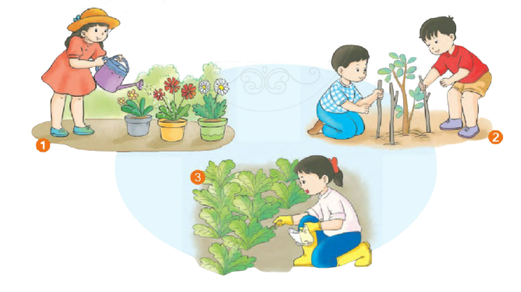



1. Nói về hoạt động của các bạn nhỏ trong một bức tranh em thích.

Slide 4
1. Nói về hoạt động của các bạn nhỏ trong một bức tranh em thích.
GỢI Ý:
    Các bạn đang làm gì?
    Vẻ mặt các bạn thế nào?
    Cây xanh trông thế nào?
    Đặt tên cho bức tranh.

Slide 5



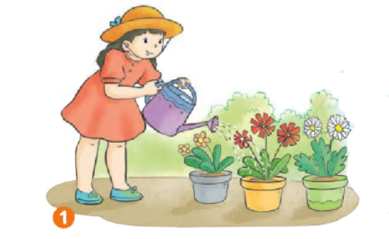


- Tranh 1: Bạn gái tưới cho 3 chậu cây hoa.

Slide 6
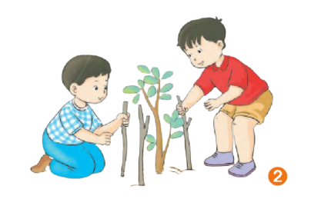
- Tranh 2: Hai bạn nam làm rào bảo vệ cây non.

Slide 7
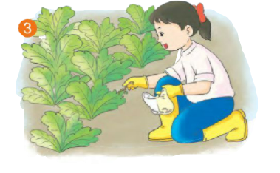
- Tranh 3: Một bạn nữ bắt sâu, bảo vệ cây xanh.

Slide 8




2. Dựa vào những điều vừa nói, hãy viết 4 – 5 câu về hoạt động của các bạn nhỏ trong bức tranh em thích.

Slide 9
Ví dụ:
Tôi thích bức tranh bạn nữ bắt sâu bảo vệ cây rau. Bạn ăn mặc rất gọn gàng, họp vệ sinh: chân đi ủng, tay đeo gàng, tóc buộc gọn. Vẻ mặt bạn rất tươi vui. Những cây rau xanh tươi được bạn chăm sóc có vẻ rất hớn hở. Tôi đặt tên cho bức tranh là: 'Người bạn của cây xanh”.

Slide 10






CỦNG CỐ, DẶN DÒ

Slide 11
HẸN GẶP LẠI CÁC EM
TRONG BÀI HỌC SAU!

